Slide 1
Collecte du -s
La petite fabrique de grammaire
V. Ansart
St. Dégeorges
P. Sève
Notes:
DES LETTRES ET DES MOTS PARTICULIERS – Valeurs de la lettre -s
Leçon 45 : À quoi sert la lettre –s ?
Certaines diapositives ont été dupliquées afin de scinder le commentaire du mode présentateur lorsque le propos est long. Cela vous permettra de poursuivre vos explications de manière plus fluide.

Slide 2

Notes:
PHASE 1 – Enrôlement
Demander : « Qu’est-ce que vous savez sur la lettre -s ? À quoi sert-elle ? »
Réponses possibles :
- Parfois elle apporte une information : elle peut être la marque du pluriel. Grâce à elle, on peut savoir s’il y en a plusieurs.
- Elle note aussi des sons : [s] ou [z].
- D’autres fois, on ne sait pas à quoi elle sert, elle fait partie du mot : autrefois, puis, …
Plus rarement :
- C’est la marque de la personne 2 du verbe. On la voit dans la marque de la personne 4 du verbe.
- Elle change la prononciation d’un mot : les ou des.
- Elle marque le rapport avec une famille de mots : tas - entasser
-…
Annoncer l’objet du travail : « La classe va vérifier tout cela avec une collecte du -s. »

Slide 3
Justine et Mélusine se rêvent autrices de BD, elles veulent s’inscrire dans une école prestigieuse. Elles lancent requêtes sur requêtes à l’ordi. - Tu te vois déjà à Angoulême, à la capitale de la BD ? - Moi non, je ne le sens pas. Angers ou Limoges, ce serait déjà super… Faut pas imaginer trop gros. - Mais tu t’imagines ? On serait de vraies princesses… On irait dans les soirées, on serait grandes… Ah ! Tu vois le schéma ? Le paradis ! - Sauf que pour l’instant, on reste toujours au pays… Arrête de t’amuser et cherche encore les adresses de ces écoles. Déjà, nous verrons si on nous répond.
Notes:
Lire le texte puis demander un rappel de texte pour s’assurer de la compréhension globale.
Distribuer le texte et donner la consigne : « Soulignez toutes les lettres s que vous trouverez dans le texte, et comptez-les ligne par ligne. Comme ça, on verra si on n’en a pas oublié. »
Réponse attendue :
[Voir diapositive suivante]

Slide 4
Justine et Mélusine se rêvent autrices de BD, elles veulent s’inscrire dans une école prestigieuse. Elles lancent requêtes sur requêtes à l’ordi. - Tu te vois déjà à Angoulême, à la capitale de la BD ? - Moi non, je ne le sens pas. Angers ou Limoges, ce serait déjà super… Faut pas imaginer trop gros. - Mais tu t’imagines ? On serait de vraies princesses… On irait dans les soirées, on serait grandes… Ah ! Tu vois le schéma ? Le paradis ! - Sauf que pour l’instant, on reste toujours au pays… Arrête de t’amuser et cherche encore les adresses de ces écoles. Déjà, nous verrons si on nous répond. | 8 6 1 8 1 11 5 6 10

Slide 5
Justine Mélusine
Notes:
Demander : « Quelle différence entre le -s- de ces deux prénoms ? »
Réponse attendue :
Dans Justine il fait [s], dans Mélusine, il fait [z].

Slide 6
On l’entend
le –s- de Justine [s] | le -s- de Mélusine [z]
Justine | Mélusine

Slide 7
requêtes
Notes:
Demander « Et dans requêtes, est-ce qu’il fait du son ? À quoi sert-il ? » puis « Est-ce qu’il appartient au mot ? Est-ce que le mot requête existe sans le -s ? »
Réponses attendues :
Il ne fait pas de son, il marque le pluriel.
Il n’appartient pas au mot.
Ajouter : « C’est une marque grammaticale qu’on ajoute au mot. »

Slide 8
 |  | On l’entend |  | on ne l’entend pas
Appartient au mot | Note un son | le –s- de Justine [s] | le -s- de Mélusine [z] | marque grammaticale
 |  | Justine | Mélusine
N’appartient pas au mot | marque le pluriel |  |  | requêtes

Slide 9
tu t’imagines ?
Notes:
Demander : « Et dans tu t’imagines, est-ce qu’il fait du son ? À quoi sert-il ? » puis « Est-ce qu’il appartient au mot ? »
Réponse attendue :
Il ne fait pas de son. Il marque la personne 2.
Il n’appartient pas au mot.
Ajouter : « C’est une marque grammaticale qu’on ajoute au mot. »

Slide 10
 |  | On l’entend |  | on ne l’entend pas
Appartient au mot | Note un son | le –s- de Justine [s] | le -s- de Mélusine [z] | marque grammaticale
 |  | Justine | Mélusine
N’appartient pas au mot | marque le pluriel |  |  | requêtes
 | marque la personne 2 |  |  | imagines

Slide 11
pays
Notes:
Demander : « Et dans pays ?, est-ce qu’il fait du son ? À quoi sert-il ? » puis « Est-ce qu’il appartient au mot ? »
Éventuellement ajouter : « Songez aux mots paysage, paysan… »
Réponse attendue :
Il ne fait pas de son. Il appartient au mot.
Il marque le lien avec la famille de mots paysage, paysan…
Expliquer : « Le -s du mot pays n’est pas une marque grammaticale comme le -s qui marque le pluriel ou le -s qui marque la personne 2 du verbe. Dans pays, le -s n’est pas demandé par les accords. Le -s du mot pays appartient au mot, alors que les deux autres sont ajoutés aux mots requêtes ou imagines. Mais c’est quand même une marque grammaticale : les familles de mots, ça fait partie de la grammaire. »

Slide 12
 |  | On l’entend |  | on ne l’entend pas
Appartient au mot | Note un son | le –s- de Justine [s] | le -s- de Mélusine [z] | marque grammaticale
 |  | Justine | Mélusine
 | Marque la famille de mots |  |  | pays
N’appartient pas au mot | marque le pluriel |  |  | requêtes
 | marque la personne 2 |  |  | imagines
Notes:
Récapituler : « Alors, il y a des -s- qui écrivent des sons comme dans Justine ou Mélusine, et d’autres qui ne notent pas de sons. Ceux-là, ils peuvent noter le pluriel, ou bien la personne, ou bien la famille de mots. On a donc plusieurs catégories. »
Distribuer le tableau amorcé et donner la consigne : « À vous maintenant de compléter les cases.
Attention, certaines cases contiennent beaucoup de mots, d’autres beaucoup moins.
Attention ! Dans ce tableau vous ne pourrez pas tout classer. Nous verrons ensemble ce qui ne pouvait pas entrer dans le tableau et nous le ferons évoluer.
Si un mot contient plusieurs fois la lettre s, on le classe plusieurs fois en entourant le s qu’on classe. »

Slide 13
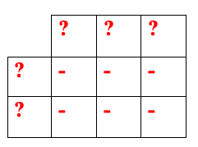
Notes:
PHASE 3 – Classement – Classer les mots qui illustrent les cas de figures prototypiques et analyser et classer les emplois moins évidents
Laisser les élèves travailler à deux pendant une dizaine de minutes.
Puis annoncer : « Maintenant, nous allons voir ensemble ce qui entrait et ce qui n’entrait pas dans le tableau. »

Slide 14
Justine et Mélusine se rêvent autrices de BD, elles veulent s’inscrire dans une école prestigieuse.
Notes:
Demander : « Quels mots avez-vous classés ? » et recueillir les réponses (les corriger si besoin)
Demander : « Est-ce qu’il y a des mots que vous n’avez pas pu classer ? Des mots dans lesquels la lettre -s ne sert pas comme nous l’avions déjà dit ? »
Réponse attendue :
Il y a le mot dans.
Expliquer : « Oui. Il y a dans la langue des mots qui ont des lettres qu’on n’entend pas et pour lesquelles on ne sait pas ou plus à quoi elles servent. Il y a souvent des raisons anciennes, qu’on a oubliées. Mais les lettres sont restées… »

Slide 15
 |  |  | On l’entend |  | On ne l’entend pas
 |  |  | Le -s- de Justine [s] | Le -s- de Mélusine [z] | marque grammaticale | On ne sait pas à quoi sert la lettre
appartient au mot | note un son |  | Justine-se-s’-inscrire-prestigieuse | Mélusine-prestigieuse |  | dans
 | marque la famille de mots |  |  |  | pays
n’appartient pas au mot | marque le pluriel |  |  |  | requêtes - autrices
 | conjugaison | marque P2 |  |  | imagines

Slide 16
Elles lancent requêtes sur requêtes à l’ordi.
.
Notes:
Demander : « Quels mots avez-vous classés ? » et recueillir les réponses (les corriger si besoin)
Demander : « Est-ce qu’il y a des mots que vous n’avez pas pu classer ? Des mots dans lesquels la lettre -s ne sert pas comme nous l’avions déjà dit ? »
Réponse attendue :
Non, c’était facile.

Slide 17
 |  |  | On l’entend |  | On ne l’entend pas
 |  |  | Le -s- de Justine [s] | Le -s- de Mélusine [z] | marque grammaticale | On ne sait pas à quoi sert la lettre
appartient au mot | note un son |  | Justine-se-s’-inscrire-prestigieuse-sur | Mélusine-prestigieuse |  | dans
 | marque la famille de mots |  |  |  | pays
n’appartient pas au mot | marque le pluriel |  |  |  | requêtes- autrices-elles
 | conjugaison | marque P2 |  |  | imagines

Slide 18
- Tu te vois déjà à Angoulême, à la capitale de la BD ?
Notes:
Annoncer : « Là, c’était facile. Il n’y avait qu’un seul mot à classer. »

Slide 19
 |  |  | On l’entend |  | On ne l’entend pas
 |  |  | Le -s- de Justine [s] | Le -s- de Mélusine [z] | marque grammaticale | On ne sait pas à quoi sert la lettre
appartient au mot | note un son |  | Justine-se-s’-inscrire-prestigieuse-sur | Mélusine-prestigieuse |  | dans
 | marque la famille de mots |  |  |  | pays
n’appartient pas au mot | marque le pluriel |  |  |  | requêtes-autrices-elles
 | conjugaison | marque P2 |  |  | imagines-vois

Slide 20
- Moi non, je ne le sens pas. Angers ou Limoges, ce serait déjà super… Faut pas imaginer trop gros.
Notes:
Demander : « Quels mots avez-vous classés ? » et recueillir les réponses (les corriger si besoin)
Demander : « Est-ce qu’il y a des mots que vous n’avez pas pu classer ? Des mots dans lesquels la lettre -s ne sert pas comme nous l’avions déjà dit ? »
Réponse attendue :
Il y a le mot sens : c’est la personne 1, ce n’est pas la personne 2…
Il y a des mots où on ne sait pas à quoi sert le -s : pas, Angers, Limoges…

Slide 21
 |  |  | On l’entend |  | On ne l’entend pas
 |  |  | Le -s- de Justine [s] | Le -s- de Mélusine [z] | marque grammaticale | On ne sait pas à quoi sert la lettre
appartient au mot | note un son |  | Justine-se-s’-inscrire-prestigieuse-sur-serait-super | Mélusine-prestigieuse |  | dans - Angers - Limoges - pas
 | marque la famille de mots |  |  |  | pays - gros
n’appartient pas au mot | marque le pluriel |  |  |  | requêtes- autrices-elles
 | conjugaison | marque P1 marque P2 |  |  | sens imagines - vois

Slide 22
- Mais tu t’imagines ? On serait de vraies princesses… On irait dans les soirées, on serait grandes… Ah ! Tu vois le schéma ? Le paradis !
Notes:
Demander : « Quels mots avez-vous classés ? » et recueillir les réponses (les corriger si besoin)
Demander : « Est-ce qu’il y a des mots que vous n’avez pas pu classer ? Des mots dans lesquels la lettre -s ne sert pas comme nous l’avions déjà dit ? »
Réponse attendue :
On ne sait pas bien où mettre le mot les.
Il y a des mots où on ne sait pas à quoi sert le -s : mais, dans, paradis…
Il y a le mot schéma…
Demander : « À quoi sert le -s dans le mot les (les soirées) ? »
Réponse attendue :
Il note le pluriel.
« Pourquoi ne pouvait-on pas le classer ? »
Réponse attendue :
Parce qu’il fait aussi un son, mais ce n’est ni le son de Justine, ni celui de Mélusine.

Slide 23
- Mais tu t’imagines ? On serait de vraies princesses… On irait dans les soirées, on serait grandes… Ah ! Tu vois le schéma ? Le paradis !
Notes:
Expliquer : « Il se combine avec le -e- pour faire le son [e]. Ce n’est pas souvent, c’est seulement dans les déterminants. Mais les déterminants, on les rencontre souvent ! »
Expliquer encore : « Dans la famille du mot paradis, il y a l’adjectif ‘paradisiaque’. Un paysage paradisiaque, ça veut dire un paysage magnifique, comme on imagine le paradis… Donc le -s de paradis sert à marquer la famille de mots.
Pour le mot schéma, le s- marche avec le -c- et le -h- pour faire le son [ʃ]. Ça se rencontre avec les mots d’origine grecque, comme schéma ou schiste (une sorte de roche), ou avec des mots d’origine allemande comme une quetsche (une sorte de prune). »
Éventuellement, rappeler la règle des -ss- pour éviter la sonorisation du -s- entre voyelles.

Slide 24
 |  |  | On l’entend |  |  | On ne l’entend pas
 |  |  | Le -s- de Justine [s] | Le -s- de Mélusine [z] | avec d’autres lettres | marque grammaticale | On ne sait pas à quoi sert la lettre
appartient au mot | note un son |  | Justine-se-s’-inscrire-prestigieuse-sur-serait-super-princesses | Mélusine-prestigieuse | schéma |  | dans - Angers - Limoges – pas-mais
 | marque la famille de mots |  |  |  |  | pays-gros-paradis
n’appartient pas au mot | marque le pluriel |  |  |  | les | requêtes- autrices-elles-vraies-princesses
 | conjug- aison | marque P1 marque P2 |  |  |  | sens imagines - vois
Notes:
Annoncer : « Il y a maintenant des cases où il n’y a plus de place. Je ne vais plus répéter ce qu’il y a dans les cases, je mettrais juste quelques mots et les mots qu’il y aura à ajouter. »

Slide 25
- Sauf que pour l’instant, on reste toujours au pays… Arrête de t’amuser et cherche encore les adresses de ces écoles. Déjà, nous verrons si on nous répond.
Notes:
Demander : « Quels mots avez-vous classés ? » et recueillir les réponses (les corriger si besoin)
« Est-ce qu’il y a des mots que vous n’avez pas pu classer ? Des mots dans lesquels la lettre -s ne sert pas comme nous l’avions déjà dit ? »
Réponse attendue :
Il y a des mots où on ne sait pas à quoi sert le -s : toujours, nous…
Il y a le mot verrons ; le -s appartient à la marque de la personne 4 -ons.
Il y a les (adresses) et ces (écoles) : là, on entend le [z] à cause de la liaison.
Expliquer : « Dans les (soirées), on n’entend pas le -s-, mais dans ces écoles, on l’entend à cause de la liaison. Ça nous oblige à compliquer notre tableau. »

Slide 26
 |  |  | On l’entend |  |  |  | On ne l’entend pas
 |  |  | Le -s- de Justine [s] | Le -s- de Mélusine [z] | avec d’autres lettres |  | marque grammaticale | On ne sait pas à quoi sert la lettre
 |  |  |  |  | avec la liaison
appartient au mot | note un son |  | inscrire-princesses | prestigieuses |  | schéma |  | dans
 | marque la famille de mots |  |  |  |  |  | pays
n’appartient pas au mot | marque le pluriel |  |  |  | les -ces | les | requêtes
 | conjugaison | - marque P1 - marque P2 - dans marque P4 |  |  |  |  | sens imagines verrons

Slide 27

Notes:
Reformuler avec les élèves ce qu’on a appris :
À quoi sert la lettre -s ?
Dans cette Collecte du -s, on a revu ou appris que la lettre -s sert à plusieurs choses :
- elle note des sons :
Le s de Justine ou princesse
Le s de amuser
- elle change la prononciation de certains déterminants : les ou ces ; on entend [z] s’il y a une liaison avec le mot qui suit.
- elle s’associe avec -c- et -h- dans certains mots comme schéma.
- parfois elle apporte une information : elle peut être la marque du pluriel pour le nom et l’adjectif.
- elle sert à se rappeler qu’un mot fait partie d’une famille de mots : pays comme paysage.
- elle sert à marquer les personnes de conjugaison 1 (je) et 2 (tu) ou 4 dans la marque -ons (nous).
- d’autres fois, on ne sait pas à quoi elle sert, elle fait partie du mot : dans.

Slide 28
 |  |  | On l’entend |  |  |  | On ne l’entend pas
 |  |  | Le -s- de Justine [s] | Le -s- de Mélusine [z] | avec d’autres lettres |  | marque grammaticale | On ne sait pas à quoi sert la lettre
 |  |  |  |  | avec la liaison
appartient au mot | note un son |  | inscrire-princesses | prestigieuses |  | schéma |  | dans
 | marque la famille de mots |  |  |  |  |  | pays
n’appartient pas au mot | marque le pluriel |  |  |  | ces (écoles) | les | requêtes
 | conjugaison | - marque P1 - marque P2 - dans marque P4 |  |  |  |  | sens imagines verrons
Notes:
Distribuer le tableau à titre de trace écrite (cf. Fiche photocopiable). Et donner la consigne : « Complétez les cases d’un exemple. Entourez le –s- qui justifie le classement. »

Slide 29
As-tu bien compris ?

Slide 30
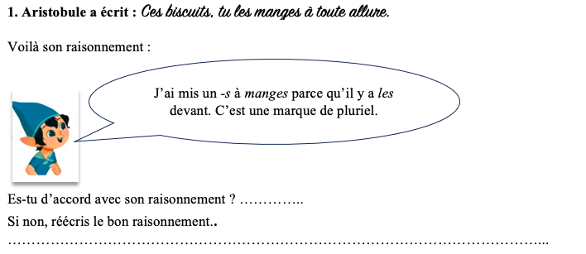

Slide 31
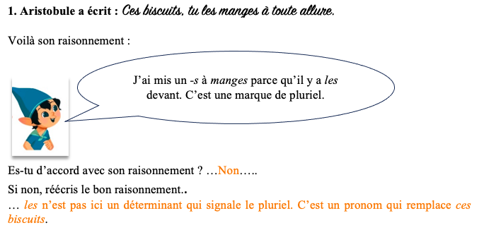
Notes:
1. C’est par hasard qu’Aristobule produit la bonne orthographe.
Aristobule se trompe, les n’est pas ici un déterminant qui signale le pluriel du nom qui suit. C’est un pronom qui remplace ces biscuits, devant le verbe manges (dit ce qui se passe) conjugué au présent (dans le présent de celui qui parle). Ce verbe s’accorde avec le pronom personnel sujet tu (de qui on parle). Tu est un sujet de personne 2, le verbe prend donc la marque de personne 2 -es (verbe de la série -e, -es, -e).

Slide 32
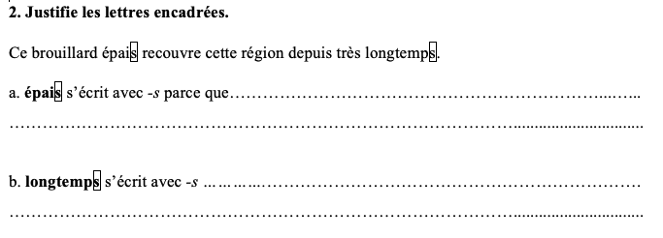

Slide 33
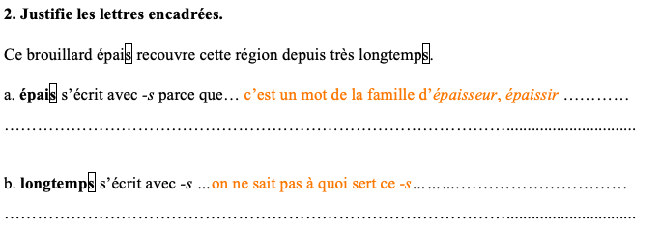

Slide 34
 |  |  | On l’entend |  |  |  | On ne l’entend pas
 |  |  | Le -s- de Justine [s] | Le -s- de Mélusine [z] | avec d’autres lettres |  | marque grammaticale | On ne sait pas à quoi sert la lettre
 |  |  |  |  | avec la liaison
appartient au mot | note un son
 | marque la famille de mots
n’appartient pas au mot | marque le pluriel
 | conjugaison | - marque P1 - marque P2 - dans marque P4

Slide 35
 |  |  | On l’entend |  |  |  | On ne l’entend pas
 |  |  | Le -s- de Justine [s] | Le -s- de Mélusine [z] | avec d’autres lettres |  | marque grammaticale | On ne sait pas à quoi sert la lettre
 |  |  |  |  | avec la liaison
appartient au mot | note un son |  | sautes-sifflent-sandales-s’envolent-sable-sous | amuses |  | scintille |  | sous
 | marque la famille de mots |  |  |  |  |  | pas
n’appartient pas au mot | marque le pluriel |  |  |  | tes (amis) | tes (sandales) tes (pas) | amis sandales
 | conjugaison | - marque P1 - marque P2 - dans marque P4 |  |  |  |  | sautes-amuses
Notes:
Rappeler la famille du mot pas : passer, passage, impasse…

Slide 36
4. Écris une ou deux phrases avec le plus de -s possible.
………………………………………………………………………………...............................
5. Écris une ou deux phrases avec le moins de -s possible.
………………………………………………………………………………...............................
Notes:
Beaucoup de réponses possibles.
Il faut multiplier / éviter :
les pluriels
les personnes 2 ou 4 – ou 1 pour les verbes en -s, -s, -t

Slide 37
Dictée :
…………………………………;…………………………………………………………………………………………………………………………………………………………………………………
Notes:
Les élèves ont accroché leur manteau puis ils se sont dirigés vers leurs meilleurs amis.
Points à traiter à privilégier :
- accord dans le GN (D/N, D/A/N)
- accord S/V
- verbes au passé composé (auxiliaires avoir et être)
- accord du participe passé
- accrocher (modification de la consonne qui termine un préfixe au contact de la première consonne du radical)
- pronom personnel leur
- déterminant leur

Slide 38
Dictée :
……Les élèves ont accroché leur manteau puis ils se sont dirigés vers leurs meilleurs amis. ………
…………………………………………………………………………………………………………
Notes:
Points à traiter à privilégier :
- accord dans le GN (D/N, D/A/N)
- accord S/V
- verbes au passé composé (auxiliaires avoir et être)
- accord du participe passé
- accrocher (modification de la consonne qui termine un préfixe au contact de la première consonne du radical)
- pronom personnel leur
- déterminant leur

